Slide 1
Подготовила: Куц Наталья Николаевна Воспитатель высшей квалификационной категории ГБДОУ детский сад № 14 общеобразовательного вида с приоритетным осуществлением деятельности по социально – личностному развитию детей Красносельского района Санкт-Петербурга
Особенности организации предметно-пространственной среды для развития проектной деятельности

Slide 2
Создание условий для развития проектной деятельности
Все большую актуальность приобретает такая форма совместной деятельности педагогов, родителей, детей, как проекты (проектная деятельность - создание педагогом условий, позволяющих детям самостоятельно или совместно со взрослыми открывать новый практический опыт, добывать его экспериментальным, поисковым путем, анализировать его и преобразовывать). Проекты меняют роль воспитывающих взрослых в управлении детским садом, в развитии партнерских отношений, помогают им научиться работать в «команде», овладеть способами коллективной мыслительной деятельности; освоить алгоритм создания проекта, отталкиваясь от потребностей ребенка; достичь позитивной открытости по отношению к коллегам, воспитанникам и родителям, к своей личности; объединить усилия педагогов, родителей и детей с целью реализации проекта. Идеями для проектирования могут стать любые предложения, направленные на улучшение отношений педагогов, детей и родителей, на развитие ответственности, инициативности.

Slide 3
Особенности организации предметно-пространственной среды для развития проектной деятельности.
В дошкольном возрасте у детей должен появиться опыт создания собственного замысла и воплощения своих проектов. В дошкольном возрасте дети могут задумывать и реализовывать исследовательские, творческие и нормативные проекты. С целью развития проектной деятельности в группе следует создавать открытую атмосферу, которая вдохновляет детей на проектное действие и поощряет его.

Slide 4
Предметно-пространственная среда в группе
должна быть насыщенной, предоставлять ребенку возможность для активного исследования и решения задач, содержать современные материалы (конструкторы, материалы для формирования сенсорики, наборы для экспериментирования и пр.). Необходимо регулярно выделять время для проектной деятельности, создавать условия для презентации проектов.
С целью развития проектной деятельности педагоги должны:
• создавать проблемные ситуации, которые инициируют детское любопытство, стимулируют стремление к исследованию;
• быть внимательными к детским вопросам, возникающим в разных ситуациях, регулярно предлагать проектные образовательные ситуации в ответ на заданные детьми вопросы;
• поддерживать детскую автономию: предлагать детям самим выдвигать проектные решения;
• помогать детям планировать свою деятельность при выполнении своего замысла;
• в ходе обсуждения предложенных детьми проектных решений поддерживать их идеи, делая акцент на новизне каждого предложенного варианта;
• помогать детям сравнивать предложенные ими варианты решений, аргументировать выбор варианта.
Стимулируя детей к исследованию и творчеству, следует предлагать им большое количество увлекательных материалов и оборудования. Природа и ближайшее окружение — важные элементы среды исследования, содержащие множество явлений и объектов, которые можно использовать в совместной исследовательской деятельности воспитателей и детей.

Slide 5
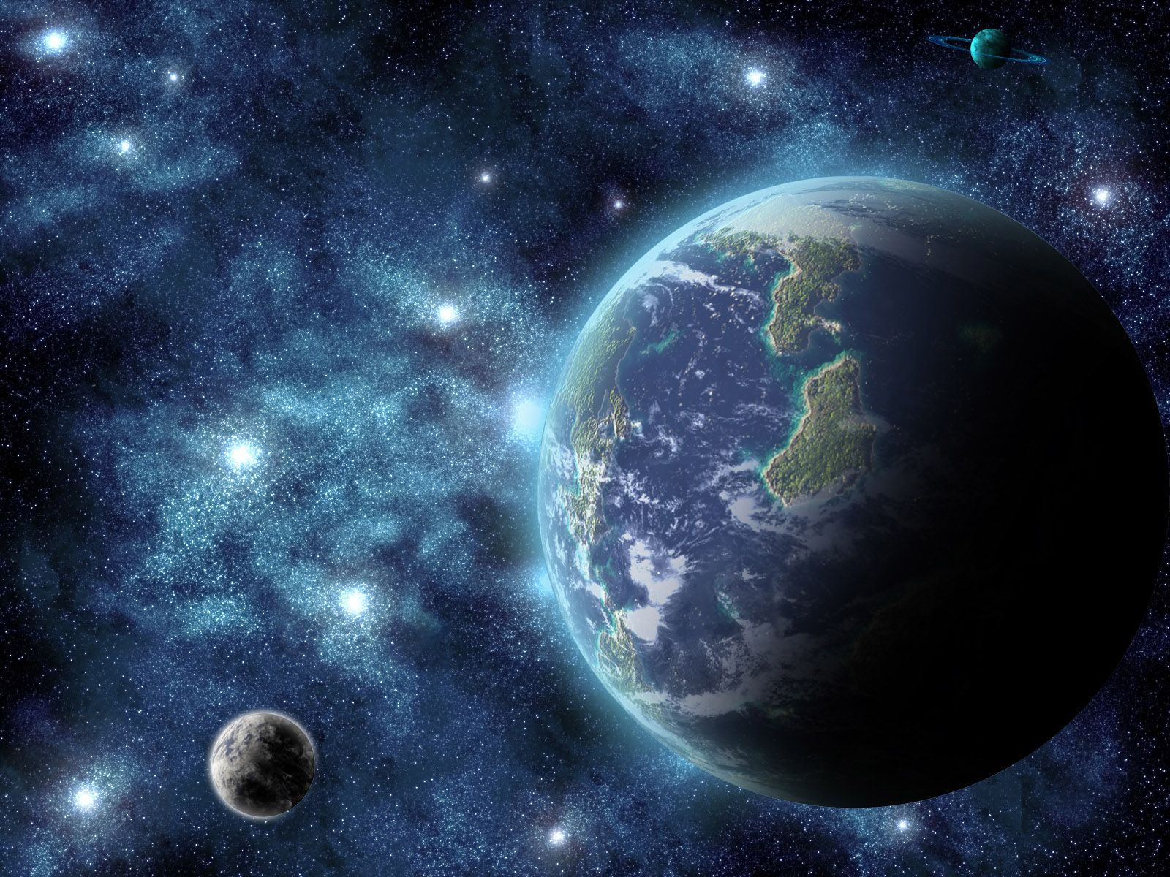
Педагогический проект «Космос» …Человечество не останется вечно на Земле, но в погоне за светом и пространством сначала робко проникнет за пределы атмосферы, а затем завоюет себе все околосолнечное пространство… К. Циолковский

Slide 6
Участники проекта: воспитатели, специалисты ДОУ, родители, дети старшей группы;
Вид проекта:
по характеру: информационный, практико-ориентированный, творческий игровой;
по количеству детей, вовлеченных в проект: групповой;
по продолжительности: краткосрочный (2 недели) ;
по уровню контактов и масштабам организации: на уровне образовательного учреждения;

Slide 7
Цель проекта:
Формирование у старших дошкольников представлений о Вселенной, Солнечной системе и ее планетах, о роли человека в изучении космического пространства; привлечение родителей к проблеме развития познавательной сферы ребенка.
Участие в создании выставки творческих работ детей, выставки в группе «Парад планет», в создании коллективного коллажа "Космическое пространство".

Slide 8
Задачи развития детей в проекте:
1. Продолжать расширять представление детей о многообразии космоса. Рассказать детям об интересных фактах и событиях космоса.
2. Дать детям представления о том, что Вселенная – это множество звёзд. Солнце – это самая близкая к Земле звезда. Уточнить представления о планетах, созвездиях.
3. Дать детям знания об освоении человеком космического пространства, о значении космических исследований для жизни людей на Земле. Познакомить с первым лётчиком-космонавтом Ю. А. Гагариным.
4. Воспитывать чувство гордости за свою Родину.
Задачи исследовательской деятельности детей в проекте:
- Формирование предпосылок поисковой деятельности, интеллектуальной инициативы;
- Развитие умения определять возможные методы решения проблемы с помощью взрослого, а затем и самостоятельно;
- Развитие желания пользоваться специальной терминологией, ведение конструктивной беседы совместной исследовательской деятельности.

Slide 9
Задачи для родителей:
привлечь родителей к проблеме развития познавательной сферы ребенка
стимулировать творческую активность родителей через участие в конкурсах, мероприятиях, досугах;
способствовать установлению партнерских отношений родителей и педагогов в вопросах воспитания и образования детей
установление дружеских связей с другими родителями, что ведёт к объединению по интересам;
возможность работать в среде, которая побуждает к получению новых знаний и умений
привлечение родителей к совместной деятельности, к празднованию «День космонавтики»

Slide 10
Задачи для педагогов:
обеспечить реализацию воспитательных, развивающих и обучающих задач через освоение детьми образовательных областей;
создать условия для самостоятельной и совместной со взрослыми деятельности детей в рамках реализуемого проекта;
пополнение и обогащение методического, дидактического и наглядного материала по теме «Космос».

Slide 11
Этапы работы над проектом:
Предварительная работа
Подбор наглядного материала и познавательной литературы.
Составление рекомендаций для родителей «Праздник - День космонавтики», «Что рассказать ребенку о космосе?
Чтение с детьми Е.П.Левитан "Твоя Вселенная", К.А.Порцевский “Моя первая книга о Космосе”
Просмотр иллюстраций и энциклопедий по теме “Космос”
Домашнее задание: вместе с родителями сделать «Волшебную планету», придумать название планеты и небольшое сообщение об обитателях этой планеты.

Slide 12
1 этап
Выявление первоначальных знаний детей о космосе (модель трех вопросов).
Информация родителей о предстоящей деятельности.
Подбор литературы о космосе, фотографий, плакатов.
2 этап
Проведение работы по перспективному плану
Проведение непосредственной непрерывной образовательной деятельности с детьми.
Работа с родителями по заданной теме
Организация сюжетно - ролевых, дидактических и подвижных игр.
Был составлен план реализации проекта (системная паутинка) в соответствии с образовательными областями, а также тематический план распределения деятельности детей и взрослых в соответствии с особыми названиями образовательных центров.
Детям был предложен наглядный и дидактический материал: карта-схема Солнечной системы, глобус, карты звёздного неба, иллюстрации, фотографии и т.д. В процессе деятельности дети учились моделировать, рассуждать, анализировать. Работа проходила последовательно и в системе.
3 этап
Организация выставки детского рисунка
Презентация проекта в форме выставки продуктов деятельности (творческие поделки, атрибуты для сюжетно-ролевой игры «Космос», выставка в группе «Парад планет», выступления детей с докладом «Волшебная планета», создание коллективного коллажа "Космическое пространство"
Конкурс чтецов «Стихи о космосе»

Slide 13
Предполагаемый результат и продукты проекта:
Усвоение детьми знаний, представлений о космосе.
Повышение уровня мотивации к занятиям.
Развитие у детей активной, самостоятельной, творческой личности.
Вовлечение родителей в совместную деятельность с ребенком в условиях семьи и детского сада.
Продукты деятельности детей:
Рисунки и творческие поделки;
Атрибуты для сюжетно-ролевой игры «Космос»;
Создание коллективного коллажа "Космическое пространство";
Выставка и доклады детей в группе «Парад планет».
Таким образом, в процессе реализации проекта «Космос» у наших детей наряду с развитием познавательных способностей обогатился словарный запас, расширились естественнонаучные представления о космосе, широко проявились инициативность и творчество. Ребята много знают и могут рассказать другим о достижениях отечественных ученых и космонавтов.

Slide 14
Используемые в проекте виды детской деятельности:
- игровая
- коммуникативная
- трудовая
- познавательно-исследовательская
- продуктивная
- музыкально-художественная
- чтение

Slide 15
Работа по проекту осуществлялась в различных направлениях
Проект "Космос"
Космическая лаборатория
(познавательно-исследовательское)
Космокинозал
(познавательное)
Читальный космический зал
(чтение художественной литературы)
Космические
Игры
(игровое и физкультурно-оздоровительное )
Космическая мастерская
(художественно-творческое)

Slide 16
Космокинозал
Просмотр электронной презентации
«Как человек космос осваивал», «Звезды и созвездия», «Солнце и Луна»
Просмотр мультфильма:
«Тайна третьей планеты»,
«Незнайка на Луне»

Slide 17
Читальный космический зал
Чтение и заучивание стихов о космосе,
о вселенной, о солнечной системе.
Загадки о космосе.
Прослушивание рассказов: из повести А.Г. Гагариной "Память сердца", из повести В.П. Бороздина "Звездолетчики".
Прослушивание сказок: Т.А. Шорыгина
"Звездочет и обезьянка Микки",
Б.Заходер "Северная звездочка".

Slide 18
Космические игры
Сюжетно-ролевые игры
"Капитан космического корабля", "На космодроме", "Полет в космос", "Посадка ракеты на луну", "Прогулка по лунной поверхности", "Космический обед", "Космический зоопарк", "Исследование новой планеты", «Препятствия и приключения на незнакомой планете»
Дидактические игры: "Блиц-опрос", "Викторина о космосе", "Изучаем звездную карту", "Карта звездного неба", "Что общего", "Найди различия», «Земля и солнечная система» , «Мемо», «Полет во Вселенной», «Собери картинку» , «Складываний созвездий из мозаики». Подвижные игры: «Обитатели космоса»; «Солнце. Земля. Луна»; «Космонавты»; Эстафета «Приглашает космодром» Пальчиковые игры Физминутки

Slide 19
Космическая мастерская
Конструирование: моделей самолетов, вертолетов, космических летающих моделей из геометрических фигур на плоскости, объемные модели из мелкого и крупного конструктора: планетоход, луноход, космодром, ракета, роботы-помощники. Лепка: «Ракета из пластилина», «Звезды» Аппликация: «Космический корабль», «Волшебные планеты» Рисование: «Космонавт в открытом космосе», «Жители других планет» Изготовление атрибутов к сюжетно-ролевым играм по теме «Космос» Создание коллективного коллажа "Космическое пространство". Совместное изготовление родителей и детей «Волшебная планета»

Slide 20
Космическая лаборатория
Экспериментирование: «На орбите», « Прямо или по кругу», «Приплюснутый шар», «Темный космос», «Вращающаяся планета», «Далеко – близко», «Чем ближе, тем быстрее», «Месяц в домашних условиях»

Slide 21
Особенности организации предметно-пространственной среды для развития проектной деятельности (по центрам развития)
Центр «Манипуляция»
Центр «Литература», («Уголок музыки»)
Центр «Наука и природа»
Центр «Семья» («Центр сюжетно-ролевых игр»)
Центр «Искусство»
Центр «Блоки»
Центр «Двигательная активность»

Slide 22
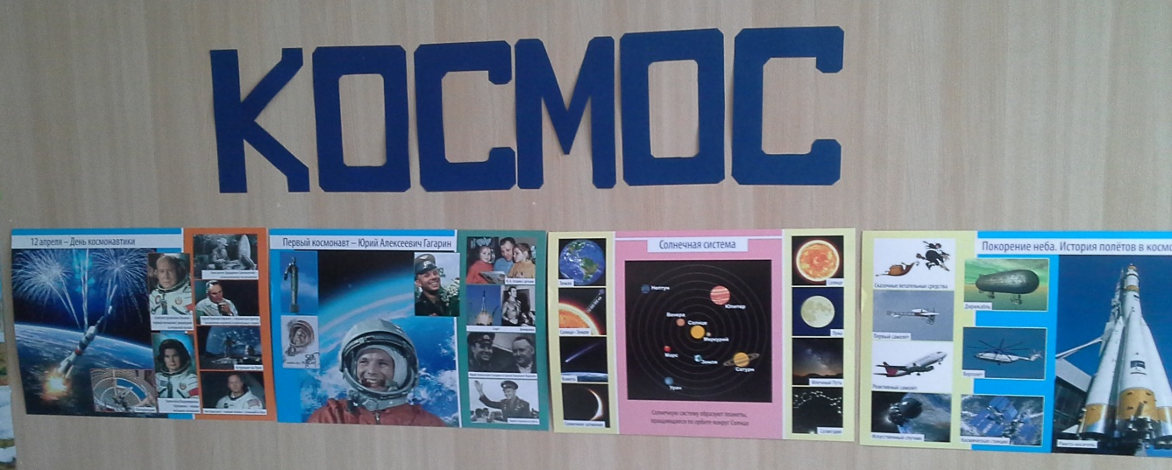
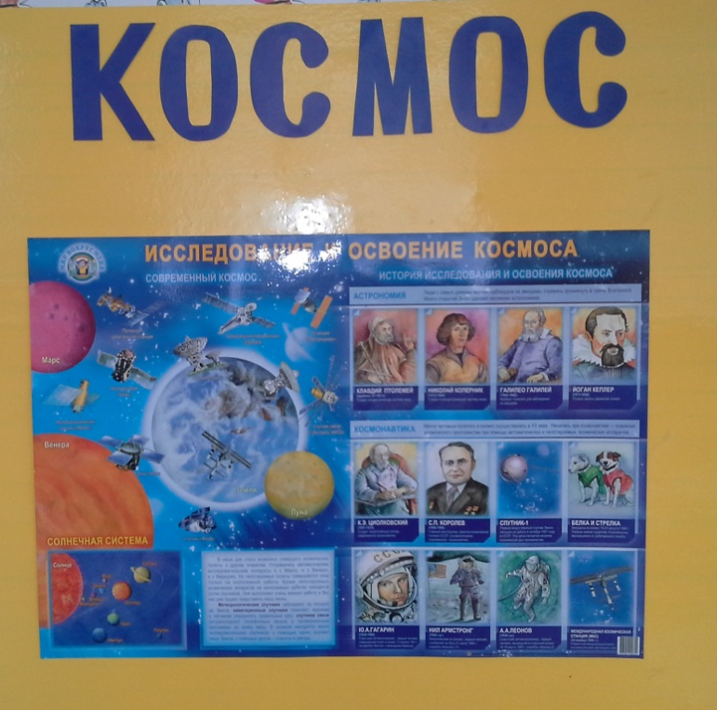
Оформление темы педагогического проекта

Slide 23
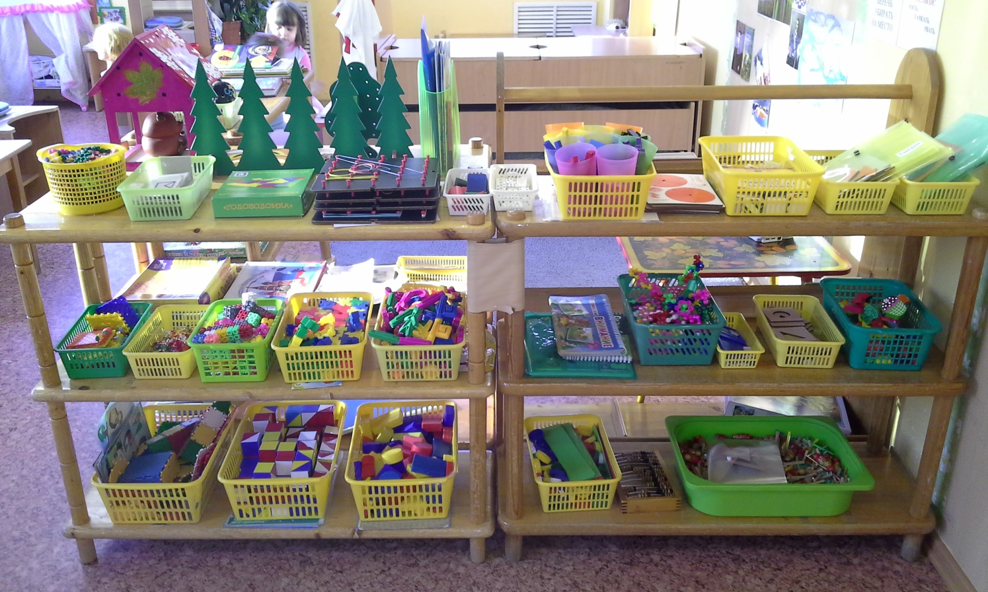
Центр «Манипуляция»

